Slide 1
XXXXX
YYYYY
ZZZZ
DO Normandie-Centre
DCR
Nicolas Vandenheste
Rachid Bouzahaf
Contributeurs

Slide 2
AAAAAAAA
Objectif.
BBBBB
Thématique.
CCCC
Dispositif :
#1. AAAA
#2. BBBBB
#3. CCCCC
Ciblage de la zone.
VVVVVVV
Budget.
GGG K€ HT

Slide 3
Contexte & objectifs Priorisation
rrrrrrr

Slide 4
Dispositif fffff jjjjj

Slide 5
Ciblage Zone de chalandise Données géo marketing PDM

Slide 6
Com tttttt

Slide 7
Budget abc

Slide 8
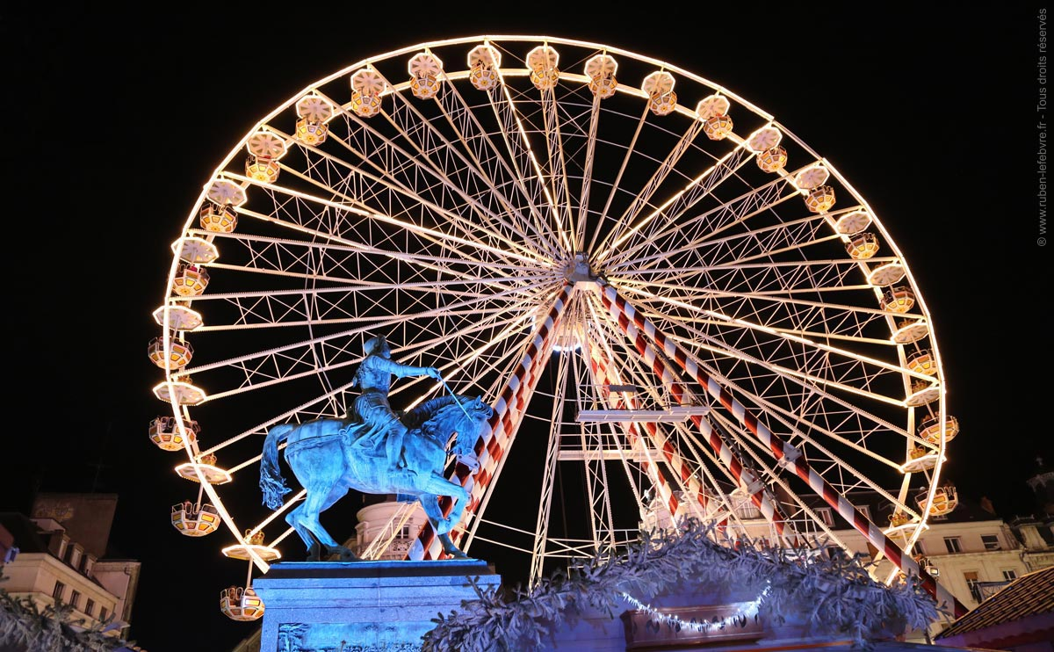
Merci

Slide 9
ANNEXE #1

Slide 10
ANNEXE #2

